Slide 1


Slide 2
Zoomチャット
ハンズオン資料のダウンロードのお願い
APIハンズオンに参加頂き、ありがとうございます。
本日使用するハンズオン資料のダウンロードをお願いします。
ダウンロードURLはZoomのチャットで連絡します。
ダウンロード後、任意の場所でzipファイルの解凍をお願いします。

Slide 3
ハンズオン資料を準備する
このスライドをPDFにしたファイルを提供しています。
PDFファイルを開いて見れる状態にしてください。
spa-restapi-handson/spa-handson.pdf
TODO：パス

Slide 4
サービス開発エンジニア体験
React
TypeScript
サービス/プロダクトの開発に欠かせない
アプリ開発とDevOpsを体験してみませんか？
9月 SPAハンズオン
10月 APIハンズオン
11月 モバイルハンズオン
12月 DevOpsハンズオン
SPA
Nablarch
React Native
API
Mobile
Docker
iOS, Android
DevOps
GitLab
CI/CD

Slide 5
スタッフ紹介
TIS株式会社
テクノロジー＆イノベーション本部
テクノロジー＆エンジニアセンター
伊藤 清人＠会津若松
世古 雅也＠会津若松
TODO：写真

Slide 6

お願い
Zoomで名前（ニックネームも可）と顔を分かるようにしてください。
オンライン開催なのでリアクションは大きな動きでお願いします！
オンラインの人は周りの音が入り込まないようにお願いします。
本日行うハンズオンはFintanで公開しているハンズオン資料をベースにしています。
https://fintan.jp/
今後の改善等に活用したいので
ハンズオン終了後のアンケートにご協力をお願いします。

Slide 7
SPAのバックエンドとなる
REST APIの作り方を学ぶハンズオン

Slide 8
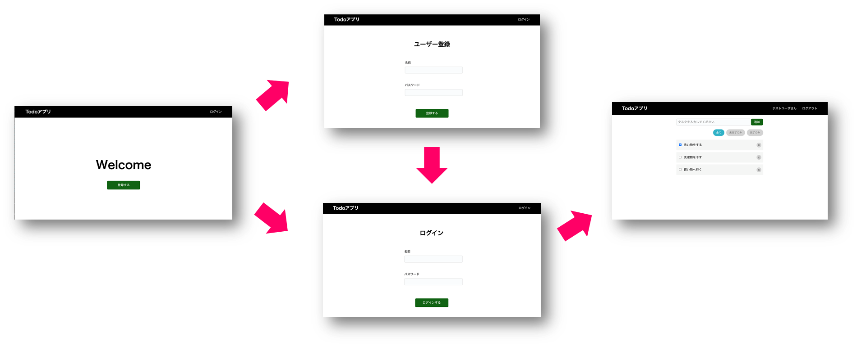
デモ
ハンズオンの題材
ToDoを管理するためのサービスを提供するToDoアプリを作成します。

Slide 9
ハンズオンのゴール
APIの作り方を体験するがゴールです。
RESTの仕様やNablarchの使い方は細かく説明しないです。（質問はしても大丈夫です！）
APIの開発に必要となる技術要素をできるだけ多く体験できるように構成しています。
そのため、じっくりコーディングするより、ショートカットしてどんどん進めていくハンズオンです。
皆さんが作業しただけにならず、皆さんにAPIの作り方を持ち帰ってもらえるように頑張ります！
REST
＜ APIの作り方 ⇒ 体験
Nablarch

Slide 10
ハンズオンの進め方
スタッフが説明しながら作業→参加者も作業・・・といったかたちでStep by Stepで進行します。
皆さんの作業状況を確認しながら進めますのでリアクションをお願いします。
つまった場合は声をかけてください。画面共有して問題解消にあたります。
質問は随時受け付けます。

Slide 11
ハンズオンのスケジュール（全体240分）
TODO：写真
オープニング（10分）
開発準備（40分）
SPA入門
プロジェクトの作成
クライアントコードの生成
モックサーバーの起動
APIクライアントの作成
休憩（5分）
ToDo管理の開発（90分）
ページ外観の作成
コンポーネントの分割
休憩（5分）
ToDoの一覧表示
ToDoの登録
休憩（5分）
ユーザ認証の開発（80分）
ページ外観の作成
URLルーティングの設定
休憩（5分）
ユーザコンテクストの作成
ログイン、ログアウト
休憩（5分）
ユーザ登録
クロージング（10分）
アンケート（10分）

Slide 12
API入門

Slide 13


SPA、その前にWebアプリ
リクエストするとHTMLを返します。
Webアプリが画面遷移をコントロールします。
リクエストに応じた
処理を呼び出す
リクエスト
何か処理する
HTML
ブラウザ
サーバ
（Webアプリ）
処理結果に応じたHTMLを作る
アイコンはFLAT ICON DESIGNを使用しています。
http://flat-icon-design.com/

Slide 14
SPAになると
リクエストするとデータが返ってきます。
SPAが画面遷移をコントロールします。
リクエストに応じた
処理を呼び出す
操作に応じた
処理を呼び出す
リクエスト
何か処理する
処理結果に応じたHTMLを作る
データ
ブラウザ
（SPA）
サーバ
（API）
処理結果に応じたHTMLを作る

Slide 15
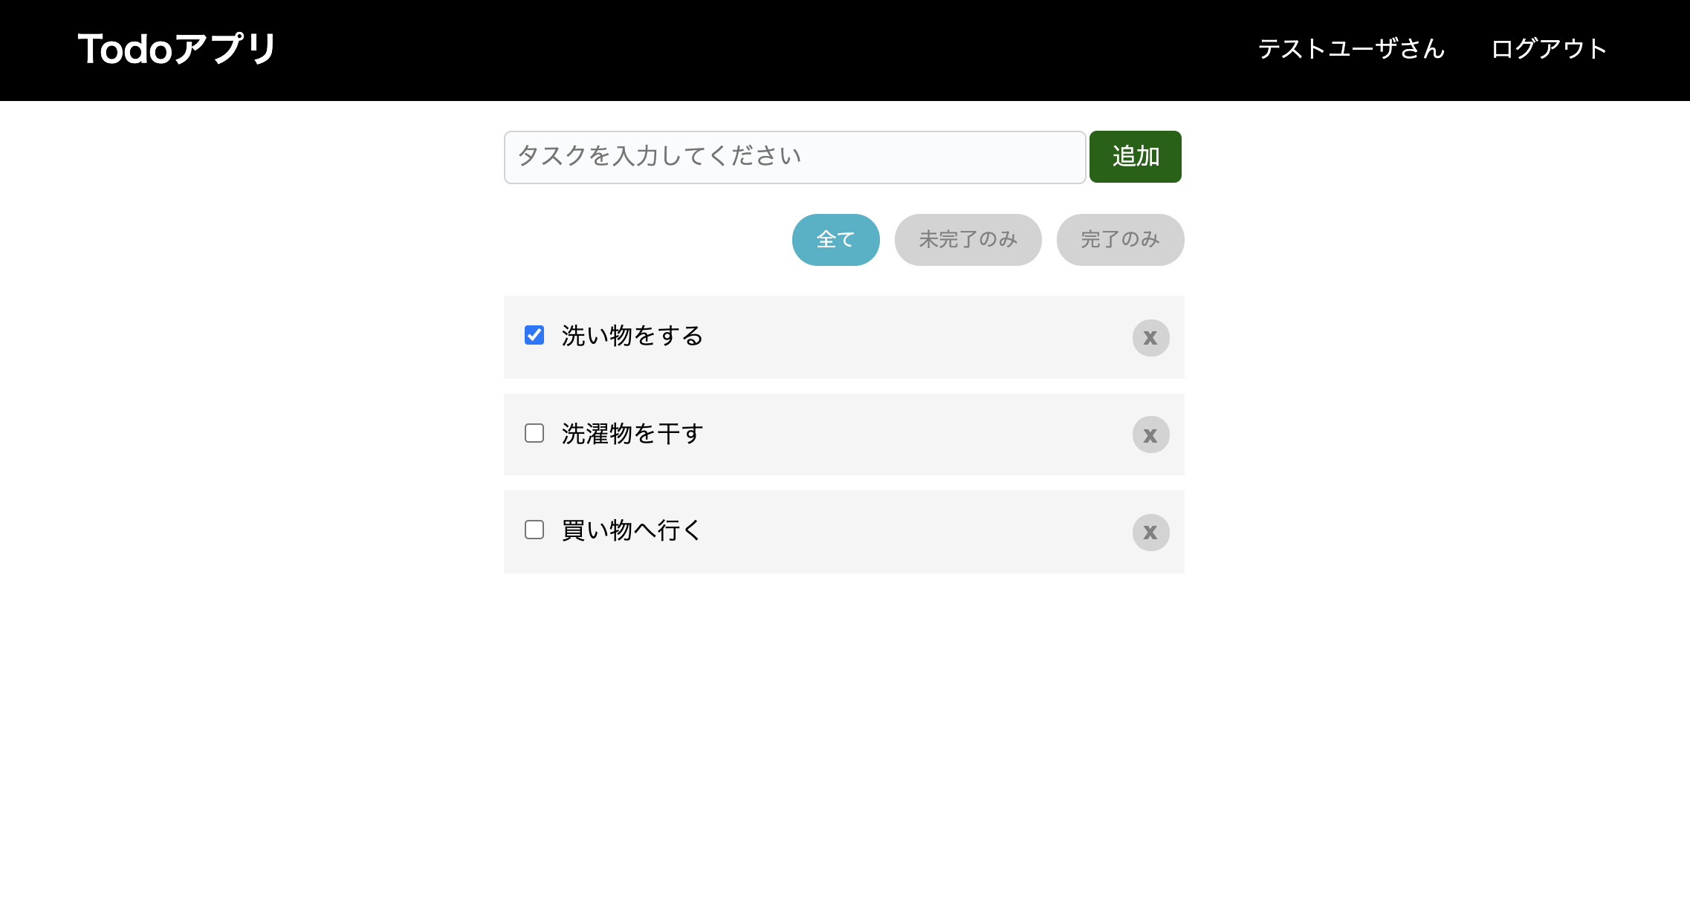
REST
APIはどのように設計する？
設計のベースとしてRESTの考え方を使います。
REST APIではURIでリソースを表現し、HTTPメソッドでそれに対する操作を表現します。
GET | /todos | ToDoを全て取得する
POST | /todos | 新しいToDoを登録する
PUT | /todos/{id} | ToDoを更新する
DELETE | /todos/{id} | ToDoを削除する
翻訳: WebAPI 設計のベストプラクティス
https://qiita.com/mserizawa/items/b833e407d89abd21ee72

Slide 16
RESTを崩す
ログインやログアウトのリソースとは？
設計のベースとしてRESTの考え方を使いますが、難しい場合は崩します。
上の例だと、実現したい操作に着目し、
URIで操作を表現し、HTTPメソッドはPOSTで実行指示を表現しています。
POST | /login | ログインする
POST | /logout | ログアウトする

Slide 17

Nablarch
APIを1から作るのは大変なのでNablarchを使います。
TISがスクラッチ開発したJavaの開発基盤。
Webアプリ、バッチアプリ、RESTfulウェブサービス、メッセージングに対応。
フレームワークだけでなく、設計書/ツール/ガイド等、システム開発に必要なコンテンツを一式提供。
OSS（Apache v2ライセンス）でGitHubで公開。
https://nablarch.github.io/docs/LATEST/doc/

Slide 18
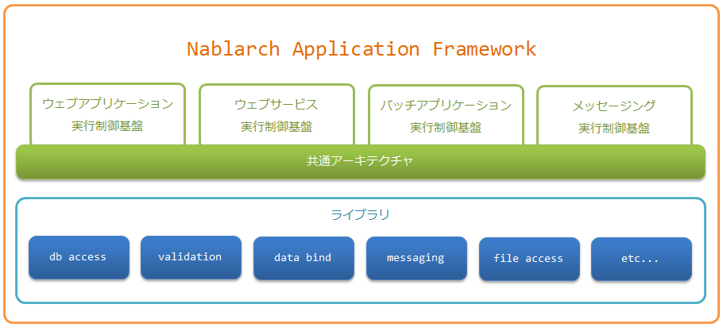
Nablarchアプリケーションフレームワーク

Slide 19
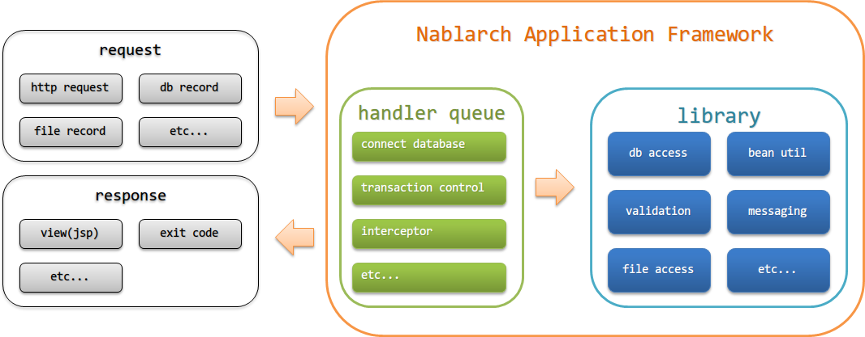
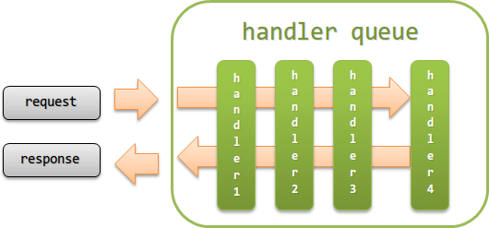
Nablarchのアーキテクチャ

Slide 20
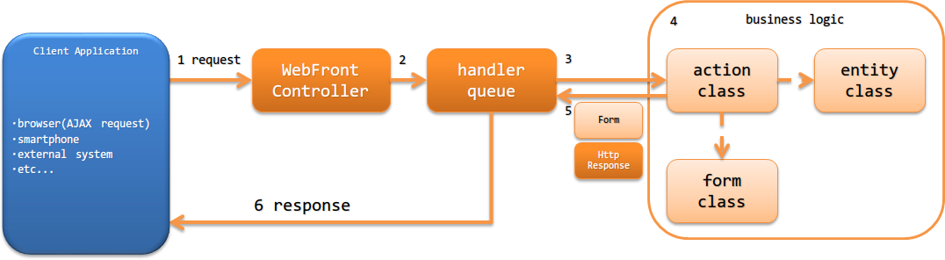
RESTfulウェブサービスのアーキテクチャ
RESTfulウェブサービスのアーキテクチャ
https://nablarch.github.io/docs/LATEST/doc/application_framework/application_framework/web_service/rest/architecture.html#restful-web-service-architecture

Slide 21
開発準備

Slide 22
プロジェクトの作成
プロジェクトを作成します。
spa-restapi-handson/starter-kitディレクトリを任意の場所にコピーします。
ディレクトリ名をstarter-kit→todo-appに変更します。
todo-appディレクトリをIntelliJ IDEAで開きます。
Nablarchが提供しているブランクプロジェクト（ひな形）からプロジェクトを作成しています。
https://nablarch.github.io/docs/LATEST/doc/application_framework/application_framework/blank_project/index.html

Slide 23
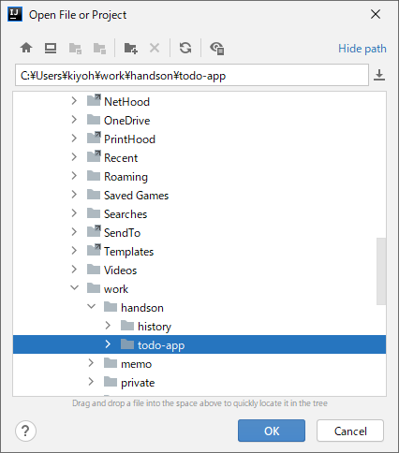
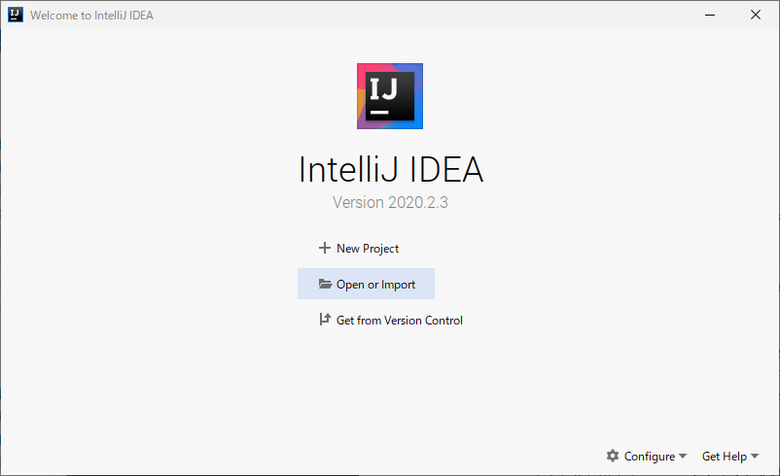
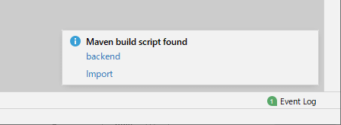
IntelliJ IDEAで開く
todo-appディレクトリをIntelliJ IDEAで開きます。
ビルドツールとしてMavenを使用します。
ライブラリの依存関係を解決したり、コンパイル/テスト/サーバ起動といった開発のルーチンワークをサポートする機能も提供します。

Slide 24
アクションクラス
起動テスト用のアクションクラス
SampleAction.java
package com.example; import nablarch.core.repository.di.config.externalize.annotation.SystemRepositoryComponent; import javax.ws.rs.GET; import javax.ws.rs.Path; import javax.ws.rs.Produces; import javax.ws.rs.core.MediaType; import java.util.Map; @SystemRepositoryComponent @Path("test") public class SampleAction { @GET @Produces(MediaType.APPLICATION_JSON) public Object get() { return Map.of("status", "ok"); } }

Slide 25
ルーティング
起動テスト用のアクションクラス
SampleAction.java
package com.example; import nablarch.core.repository.di.config.externalize.annotation.SystemRepositoryComponent; import javax.ws.rs.GET; import javax.ws.rs.Path; import javax.ws.rs.Produces; import javax.ws.rs.core.MediaType; import java.util.Map; @SystemRepositoryComponent @Path("test") public class SampleAction { @GET @Produces(MediaType.APPLICATION_JSON) public Object get() { return Map.of("status", "ok"); } }
Nablarchでは、ルーティングアダプタという機能で、リクエストをどのアクションクラスで処理するかを定義することができます。
ルーティングアダプタ
https://nablarch.github.io/docs/LATEST/doc/application_framework/adaptors/router_adaptor.html
JAX-RSのアノテーション（@PATHや@GET等）を使用してルーティングを定義できますので、パスが/api/test、HTTPメソッドがGETに対応した起動テスト用のREST APIを実装しています。

Slide 26
DIコンテナ
起動テスト用のアクションクラス
SampleAction.java
package com.example; import nablarch.core.repository.di.config.externalize.annotation.SystemRepositoryComponent; import javax.ws.rs.GET; import javax.ws.rs.Path; import javax.ws.rs.Produces; import javax.ws.rs.core.MediaType; import java.util.Map; @SystemRepositoryComponent @Path("test") public class SampleAction { @GET @Produces(MediaType.APPLICATION_JSON) public Object get() { return Map.of("status", "ok"); } }
クラスに付与しているSystemRepositoryComponentアノテーションは、Nablarchが提供しているDIコンテナの機能を持つシステムリポジトリに登録するための設定です。
システムリポジトリ
https://nablarch.github.io/docs/LATEST/doc/application_framework/application_framework/libraries/repository.html
ToDoアプリでDIコンテナの機能を使うため、アクションクラスをシステムリポジトリから取得するように予め設定しています。そのため、アクションクラスをシステムリポジトリに登録する必要があります。

Slide 27
リクエスト/レスポンスの変換
起動テスト用のアクションクラス
SampleAction.java
package com.example; import nablarch.core.repository.di.config.externalize.annotation.SystemRepositoryComponent; import javax.ws.rs.GET; import javax.ws.rs.Path; import javax.ws.rs.Produces; import javax.ws.rs.core.MediaType; import java.util.Map; @SystemRepositoryComponent @Path("test") public class SampleAction { @GET @Produces(MediaType.APPLICATION_JSON) public Object get() { return Map.of("status", "ok"); } }
"status"キーで"ok"文字列を格納するMapオブジェクトを返していますが、これは次のようなJSONに変換されます。
{ "status": "ok" }
@Consumesアノテーション、@Producesアノテーションで指定したメディアタイプに応じた形式にリクエストボディ変換ハンドラが変換を行います。
リクエストボディ変換ハンドラ
https://nablarch.github.io/docs/LATEST/doc/application_framework/application_framework/handlers/rest/body_convert_handler.html

Slide 28
DBセットアップ
DBに適用するSQLファイル
V1__create_table.sql
APIのテストを行うにはDB上のテーブルや
テストデータの登録が必要です。
マイグレーションツール（DBのバージョン管理）の
Flywayを使用します。
Flyway
https://flywaydb.org/
Flyway使い方メモ
https://qiita.com/opengl-8080/items/6368c19a06521b65a655
CREATE SEQUENCE todo_id INCREMENT BY 1 MAXVALUE 9223372036854775807 START WITH 1 NO CYCLE; CREATE TABLE account ( user_id VARCHAR(40) NOT NULL, password VARCHAR(20) NOT NULL, PRIMARY KEY (user_id) ); CREATE TABLE user_profile ( user_id VARCHAR(40) NOT NULL, name VARCHAR(20) NOT NULL, PRIMARY KEY (user_id), FOREIGN KEY (user_id) REFERENCES account (user_id) ); CREATE TABLE todo ( todo_id BIGINT NOT NULL, text VARCHAR(20) NOT NULL, completed BOOLEAN NOT NULL, user_id VARCHAR(40) NOT NULL, PRIMARY KEY (todo_id), FOREIGN KEY (user_id) REFERENCES account (user_id) );

Slide 29
テストクラス
起動テスト用のテストクラス
SampleTest.java
package com.example; import org.junit.jupiter.api.Assertions; import org.junit.jupiter.api.Test; public class SampleTest { @Test void test() { Assertions.assertTrue(true); } }
実行できれば無条件に成功するテストを実装しています。

Slide 30
動作確認
Mavenを使用して動作確認を行います。
テストの実行
DBの起動
アプリサーバの起動

Slide 31
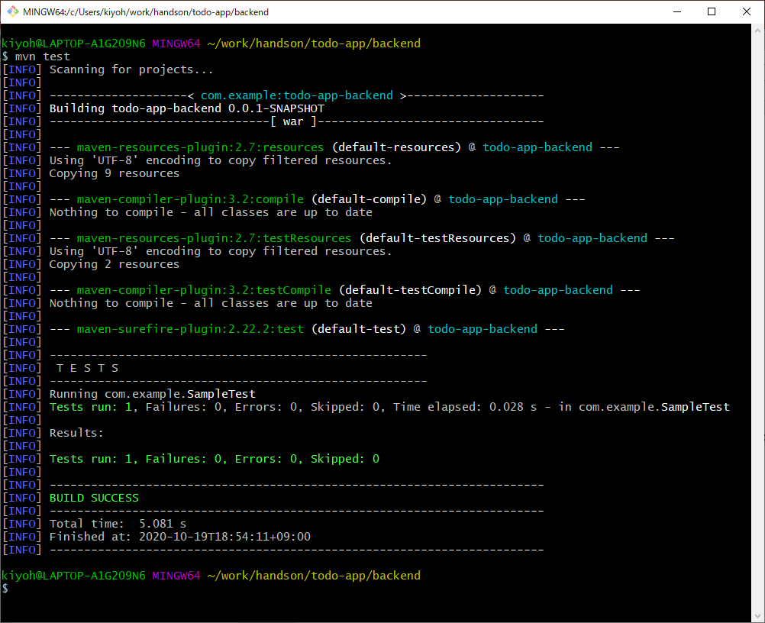
テストの実行
backendディレクトリで作業します。
次のコマンドでテストします。
$ mvn test
「BUILD SUCCESS」と出力されればOKです。

Slide 32
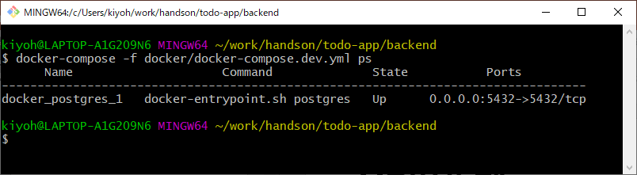
DBの起動
backendディレクトリで作業します。
Nablarchは起動するとDBにアクセスするため、PostgreSQLを起動します。
backendディレクトリで次のコマンドで起動します。
$ docker-compose -f docker/docker-compose.dev.yml up –d
次のコマンドで起動を確認します。
$ docker-compose -f docker/docker-compose.dev.yml ps
Stateが「Up」となっていればOKです。

Slide 33
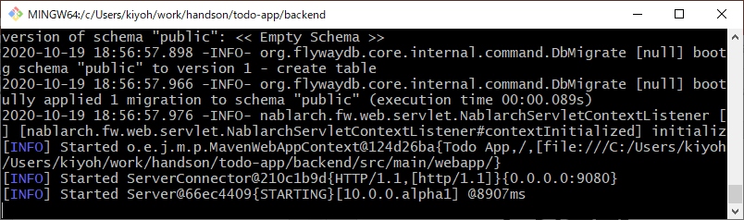
アプリサーバの起動
backendディレクトリで作業します。
次のコマンドでJettyを起動します。
$ mvn jetty:run
「Started」となっていればOKです。
ブラウザを起動し次のURLにアクセスします。
http://localhost:9080/api/test
画面に「{“status”:“ok”}」が表示されればOKです。

Slide 34
5分休憩
TIS株式会社
50%
何の数字？
クレジットカードの決済システム
TIS国内シェア率

Slide 35
ToDo管理の開発

Slide 36
ToDo管理で開発するページ
ToDoの一覧表示、ToDoの登録を作ります。
ToDo状態の更新、ToDo一覧の絞り込みは
ハンズオン時間の都合で省略します。

Slide 37
いよいよ機能開発、その前に
画面イメージからどうやって作っていけばいいのだろう？
まず何を作るのだろう？
何を考えないといけないのだろう？

Slide 38
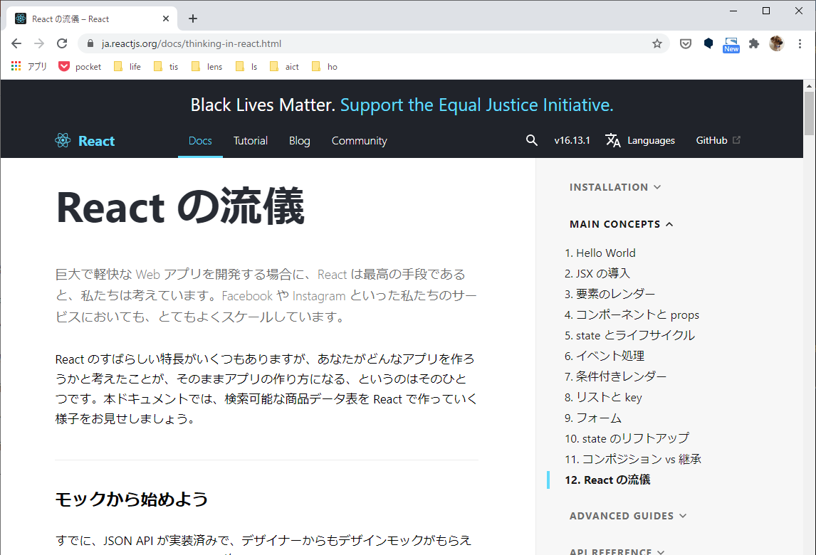
先人の知恵に学ぼう
Reactの流儀
https://ja.reactjs.org/docs/thinking-in-react.html
ページの作り方が紹介されています。

Slide 39
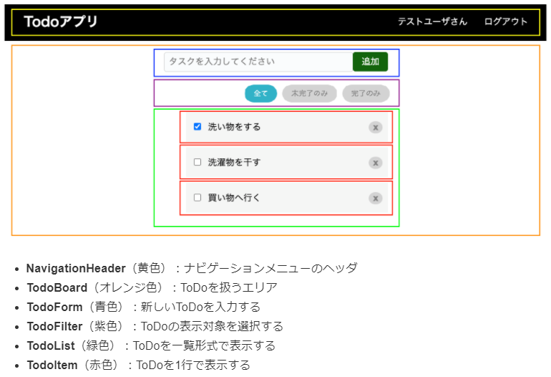
開発ステップ
モックをそのまま表示する 見たままにコンポーネントに分割する
状態(state)を決めて機能を作る
最小限の状態を考える
導出できるものは状態としない
状態をどのコンポーネントで持つか決める

Slide 40
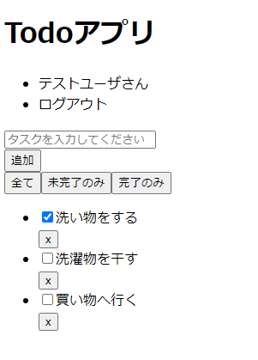
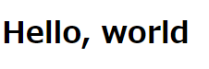
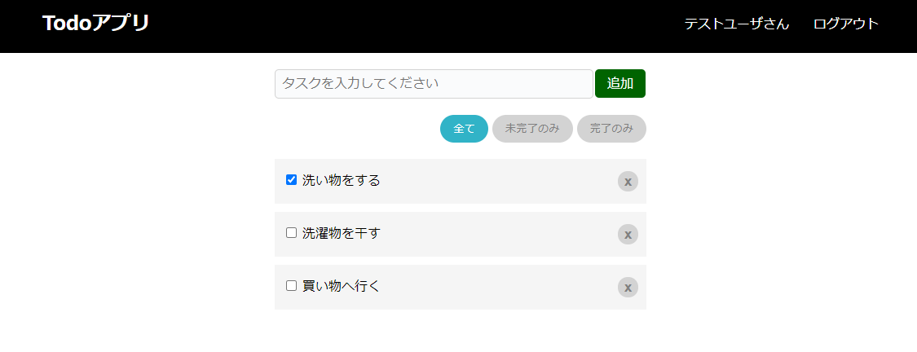
ページ外観の作成
HTMLを反映
まずはモックをそのまま表示します。
はじめにアプリを起動し、
HTML、CSSの順に反映していきます。
はじめにアプリを起動します。
変更したら検知して反映されます。
CSSを反映

Slide 41
アプリの起動
はじめにアプリを起動します。
先ほど走らせておいたパッケージのインストール
が終わっているか確認します。
frontendディレクトリで次のコマンドで起動します。
$ npm run start
はじめにアプリを起動します。
変更したら検知して反映されます。
import React from 'react';
function App() {
return (
<h1>Hello, world</h1>
);
}
export default App;

Slide 42
HTMLの反映
HTMLを反映
次にHTMLを反映します。
srcディレクトリのApp.tsxファイルを開き、
モックのHTMLを反映します。
モックの場所
spa-restapi-handson/todo-app-mock/
はじめにアプリを起動します。
変更したら検知して反映されます。

Slide 43
HTMLの反映
モックのbodyタグの内容（header～div）を
Appのreturn文のカッコの中にコピーします。
Appに元々あったh1は消してください。
コピーするとHTMLのままではエラーが出るので
次のページ以降で対応します。
<!DOCTYPE html>
<html lang="en">
<head>
・・・
</head>
<body>
<header class="PageHeader_header">
・・・
</header>
<div class="TodoBoard_content">
<div class="TodoForm_content">
・・・
</div>
<div class="TodoFilter_content">
・・・
</div>
<ul class="TodoList_list">
・・・
</ul>
</div>
</body>
</html>
import React from 'react';
function App() {
return (
<h1>Hello, world</h1>
);
}
export default App;
ReactではJSXと呼ばれるJavaScriptの拡張構文を使ってUIを実装します。

Slide 44
JSXの親要素を1つにする
JSXでは親要素を1つにする必要があります。
headerとdivの2つの親要素があります。
親要素が複数ある場合は
Reactが提供するFragmentコンポーネントで
全体を囲って親要素を1つにします。
import React from 'react';
function App() {
return (
<header class="PageHeader_header">
・・・
</header>
<div class="TodoBoard_content">
・・・
</div>
);
}
export default App;
import React from 'react';
function App() {
return (
<React.Fragment>
<header class="PageHeader_header">
・・・
</header>
<div class="TodoBoard_content">
・・・
</div>
</React.Fragment>
);
}
export default App;

Slide 45
class属性をclassName属性に修正する
JSXではCSSのクラス指定をclassName属性に指定します。
class属性をclassName属性に一括置き換えします。
import React from 'react';
function App() {
return (
<React.Fragment>
<header class="PageHeader_header">
・・・
</header>
<div class="TodoBoard_content">
・・・
</div>
</React.Fragment>
);
}
export default App;
import React from 'react';
function App() {
return (
<React.Fragment>
<header className="PageHeader_header">
・・・
</header>
<div className="TodoBoard_content">
・・・
</div>
</React.Fragment>
);
}
export default App;

Slide 46
checked属性をJS式に修正する
JSXではchecked属性にbooleanの値を指定する必要があります。
JSXでは{}でJavaScriptの式を書きます。
checked属性に{true}を指定します。
<input type="checkbox" className="TodoItem_checkbox" checked="checked" />
<input type="checkbox" className="TodoItem_checkbox" checked={true} />

Slide 47
App.tsx
import React from 'react';
function App() {
return (
<React.Fragment>
<header className="PageHeader_header">
<h1 className="PageHeader_title">Todoアプリ</h1>
<nav>
<ul className="PageHeader_nav">
<li>テストユーザさん</li>
<li>ログアウト</li>
</ul>
</nav>
</header>
<div className="TodoBoard_content">
<div className="TodoForm_content">
<form className="TodoForm_form">
<div className="TodoForm_input">
<input type="text" placeholder="タスクを入力してください" />
</div>
<div className="TodoForm_button">
<button type="button">追加</button>
</div>
</form>
</div>
<div className="TodoFilter_content">
<button className="TodoFilter_buttonSelected">全て</button>
<button className="TodoFilter_buttonUnselected">未完了のみ</button>
<button className="TodoFilter_buttonUnselected">完了のみ</button>
</div>
<ul className="TodoList_list">
<li className="TodoItem_item">
<div className="TodoItem_todo">
<label>
<input type="checkbox" className="TodoItem_checkbox" checked={true} />
<span>洗い物をする</span>
</label>
</div>
<div className="TodoItem_delete">
<button className="TodoItem_button">x</button>
</div>
</li>
<li className="TodoItem_item">
<div className="TodoItem_todo">
<label>
<input type="checkbox" className="TodoItem_checkbox" />
<span>洗濯物を干す</span>
</label>
</div>
<div className="TodoItem_delete">
<button className="TodoItem_button">x</button>
</div>
</li>
<li className="TodoItem_item">
<div className="TodoItem_todo">
<label>
<input type="checkbox" className="TodoItem_checkbox" />
<span>買い物へ行く</span>
</label>
</div>
<div className="TodoItem_delete">
<button className="TodoItem_button">x</button>
</div>
</li>
</ul>
</div>
</React.Fragment>
);
}
export default App;
HTML→JSXの変更内容
- 親要素を1つにする
- class属性→className属性にする
- checked属性などboolean値は{JS式}にする

Slide 48
CSSの反映
HTMLを反映
次にCSSを反映します。
srcディレクトリにApp.cssファイルを作成し、
モックのCSSを全てコピペします。
モックの場所
spa-restapi-handson/todo-app-mock/
App.tsxでApp.cssをインポートすると
インポートしたCSSが適用されます。
はじめにアプリを起動します。
変更したら検知して反映されます。
CSSを反映

Slide 49
リーディング
App.css App.tsx
body {
margin: 0;
}
.PageHeader_header {
display: flex;
justify-content: space-between;
align-items: center;
padding: 0 5%;
border-bottom: solid 1px black;
background: black;
}
：
省略
：
.TodoItem_button {
font-size: 17px;
font-weight: bold;
border: none;
color: grey;
background: lightgrey;
border-radius: 100%;
width: 25px;
height: 25px;
line-height: 20px;
cursor: pointer;
outline: none;
}
import React from 'react';
import './App.css';
function App() {
・・・
}
export default App;
インポートするとCSSが適用されます。

Slide 50
コンポーネントの分割
見たままにコンポーネントに分割します。
分割⇔表示を繰り返しながら徐々に分割します。
時間の都合上、分割作業はショートカットします。
NavigationHeader
TodoForm
App
TodoBoard
TodoFilter
TodoList
TodoItem

Slide 51
コンポーネントの分割
1からタイプすると時間がかかります。
分割後のファイルがありますので上書きでペーストしましょう。
spa-restapi-handson/support/ToDo管理のコンポーネント
srcディレクトリに上書きでコピーします。
NavigationHeader
TodoForm
App
TodoBoard
TodoFilter
TodoList
TodoItem

Slide 52
リーディング
プロパティ
TodoList.tsx TodoItem.tsx
import React from 'react';
import { TodoItem } from './TodoItem';
import './TodoList.css';
export const TodoList: React.FC = () => {
return (
<ul className="TodoList_list">
<TodoItem text="洗い物をする" completed={true} />
<TodoItem text="洗濯物を干す" completed={false} />
<TodoItem text="買い物へ行く" completed={false} />
</ul>
);
};
import React from 'react';
import './TodoItem.css';
type Props = {
text: string;
completed: boolean;
}
export const TodoItem: React.FC<Props> = ({ text, completed }) => {
return (
<li className="TodoItem_item">
<div className="TodoItem_todo">
<label>
<input type="checkbox" className="TodoItem_checkbox" checked={completed} />
<span>{text}</span>
</label>
</div>
<div className="TodoItem_delete">
<button className="TodoItem_button">x</button>
</div>
</li>
);
};
Reactでは、コンポーネントが外から値を受け取るために、プロパティと呼ばれる仕組みを提供しています。

Slide 53
5分休憩
TIS株式会社
80%
何の数字？
デビットカードの決済システム
ＴＩＳ国内シェア率

Slide 54
開発ステップ（再掲）
モックをそのまま表示する 見たままにコンポーネントに分割する
状態(state)を決めて機能を作る
最小限の状態を考える
導出できるものは状態としない
状態をどのコンポーネントで持つか決める

Slide 55
ToDoの一覧表示
ToDoを一覧表示できるように実装します。
ToDoの一覧表示に必要なstate(状態)は？
ToDoの一覧は変化していくものなのでstateとします。
このstateを配置するコンポは？
TodoListでは？TodoFormも一覧に追加する？
複数のコンポで使うので共通の親コンポである
TodoBoardにこのstateを配置します。
NavigationHeader
TodoForm
App
TodoBoard
TodoFilter
TodoList
TodoItem

Slide 56
ToDoの一覧表示（stateの追加）
TodoBoard.tsx TodoList.tsx
import React, { useState } from "react";
import './TodoBoard.css';
import { TodoFilter } from "./TodoFilter";
import { TodoForm } from "./TodoForm";
import { TodoList } from "./TodoList";
type Todo = {
text: string;
completed: boolean;
}
export const TodoBoard: React.FC = () => {
const [todos] = useState<Todo[]>([
{ text: "洗い物をする", completed: true },
{ text: "洗濯物を干す", completed: false },
{ text: "買い物へ行く", completed: false }
]);
return (
<div className="TodoBoard_content">
<TodoForm />
<TodoFilter />
<TodoList todos={todos} />
</div>
);
};
import React from 'react';
import { TodoItem } from './TodoItem';
import './TodoList.css';
type Todo = {
text: string;
completed: boolean;
}
type Props = {
todos: Todo[];
}
export const TodoList: React.FC<Props> = ({ todos }) => {
return (
<ul className="TodoList_list">
{todos.map(todo =>
<TodoItem text={todo.text} completed={todo.completed} />
)}
</ul>
);
};
Reactの機能はフックと呼ばれる関数で提供されます。
コンポーネントの状態を実現するstateフックを使用します。

Slide 57
ToDoの一覧表示（stateの更新）
TodoBoard.tsx
import React, { useState } from "react";
import './TodoBoard.css';
import { TodoFilter } from "./TodoFilter";
import { TodoForm } from "./TodoForm";
import { TodoList } from "./TodoList";
type Todo = {
・・・
}
export const TodoBoard: React.FC = () => {
const [todos] = useState<Todo[]>([
{ text: "洗い物をする", completed: true },
{ text: "洗濯物を干す", completed: false },
{ text: "買い物へ行く", completed: false }
]); return (
・・・
);
};
import React, { useEffect, useState } from "react";
import './TodoBoard.css';
import { TodoFilter } from "./TodoFilter";
import { TodoForm } from "./TodoForm";
import { TodoList } from "./TodoList";
type Todo = {
・・・
}
export const TodoBoard: React.FC = () => {
const [todos, setTodos] = useState<Todo[]>([]);
useEffect(() => {
setTodos([
{ text: "洗い物をする", completed: true },
{ text: "洗濯物を干す", completed: false },
{ text: "買い物へ行く", completed: false }
]);
}, []);
return (
・・・
);
};
import React, { useEffect, useState } from "react";
import { BackendService } from "../backend/BackendService";
import './TodoBoard.css';
import { TodoFilter } from "./TodoFilter";
import { TodoForm } from "./TodoForm";
import { TodoList } from "./TodoList";
type Todo = {
・・・
}
export const TodoBoard: React.FC = () => {
const [todos, setTodos] = useState<Todo[]>([]);
useEffect(() => {
BackendService.getTodos()
.then(response => setTodos(response));
}, []);
return (
・・・
);
};
REST APIを呼び出すように変更します。
コンポの状態に影響を与えることを副作用と言います。
副作用を実現するeffectフックを使用します。

Slide 58
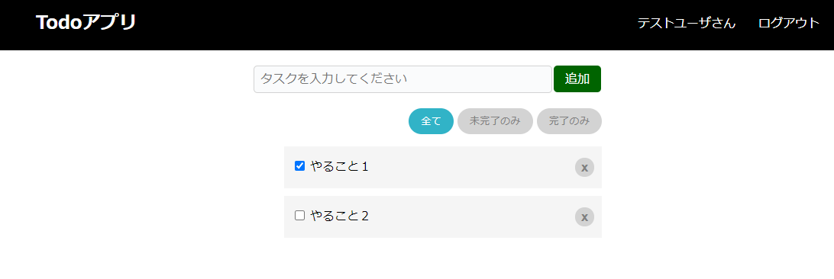
ToDoの一覧表示（動作確認）
モックサーバを起動します。
frontendディレクトリで次のコマンドで起動します。
$ docker-compose -f docker/docker-compose.api-mock.yml up
OpenAPIドキュメントのレスポンスがToDo一覧に表示されます。

Slide 59
ToDoの登録
ToDoを登録できるように実装します。
「ToDoの登録」を見ながら作業します。
ToDoの登録に必要なstate(状態)は？
入力中の状態を保持するstateが必要になります。
ToDoの入力内容をstateとします。
このstateを配置するコンポは？
TodoFormでしか使わないためTodoFormに配置します。

Slide 60
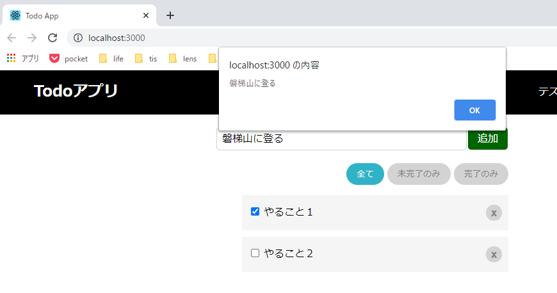
ToDoの登録（stateの追加）
TodoForm.tsx
import React from 'react';
import { useInput } from '../hooks/useInput';
import './TodoForm.css';
export const TodoForm: React.FC = () => {
const [text, textAttributes, setText] = useInput('');
const add: React.FormEventHandler<HTMLFormElement> = async (event) => {
event.preventDefault();
// ここに登録した際の処理を書く予定
window.alert(text);
}
return (
<div className="TodoForm_content">
<form onSubmit={add} className="TodoForm_form">
<div className="TodoForm_input">
<input type="text" {...textAttributes} placeholder="タスクを入力してください" />
</div>
<div className="TodoForm_button">
<button>追加</button>
</div>
</form>
</div>
);
};
独自に作成したinputフックを使ってstateを追加します。
window.alertを入れてstateの追加を確認します。

Slide 61
ToDoの登録（stateの更新）
TodoForm.tsx TodoBoard.tsx
import React from 'react';
import { BackendService } from '../backend/BackendService';
import { Todo } from '../backend/generated-rest-client';
import { useInput } from '../hooks';
import './TodoForm.css';
interface Props {
addTodo: (returnedTodo: Todo) => void;
}
export const TodoForm: React.FC<Props> = ({ addTodo }) => {
const [text, textAttributes, setText] = useInput('');
const add: React.FormEventHandler<HTMLFormElement> = async (event) => {
event.preventDefault();
if (!text) {
return;
}
BackendService.postTodo(text)
.then(response => addTodo(response));
setText('');
}
return (
・・・
);
};
・・・ export const TodoBoard: React.FC = () => {
const [todos, setTodos] = useState<Todo[]>([]);
useEffect(() => {
・・・
}, []);
const addTodo = (returnedTodo: Todo) => {
setTodos(todos.concat(returnedTodo));
}
return (
<div className="TodoBoard_content">
<TodoForm addTodo={addTodo} />
<TodoFilter />
<TodoList todos={todos} />
</div>
);
};
BackendServiceを呼び出すように変更します。
TodoBoardが持っているToDo一覧に追加する必要があるため、
TodoBoardにstate更新用のコールバック関数を設け、
TodoFormにプロパティでその関数を渡します。

Slide 62
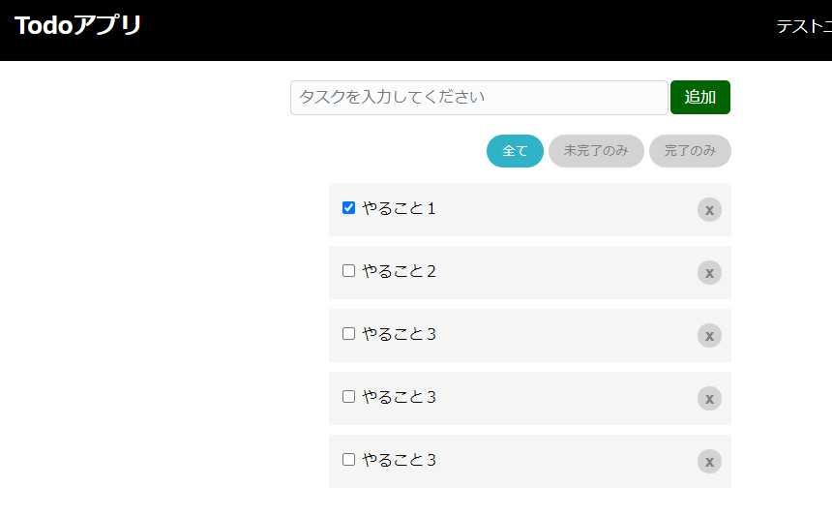
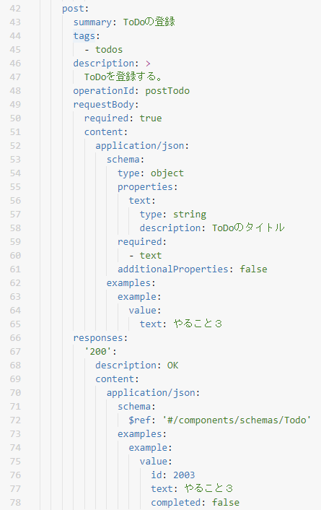
ToDoの登録（動作確認）
何を入力してもexampleに定義した
「やること３」が追加されます。

Slide 63
5分休憩
TIS株式会社
2位グループ
何の数字？
2019年3月期の業界売上
１位 NTTデータ 2兆1,636億円
2グループ NRI 5,012億円
CTC 4,519億円
TIS 4,207億円

Slide 64
ユーザ認証の開発

Slide 65
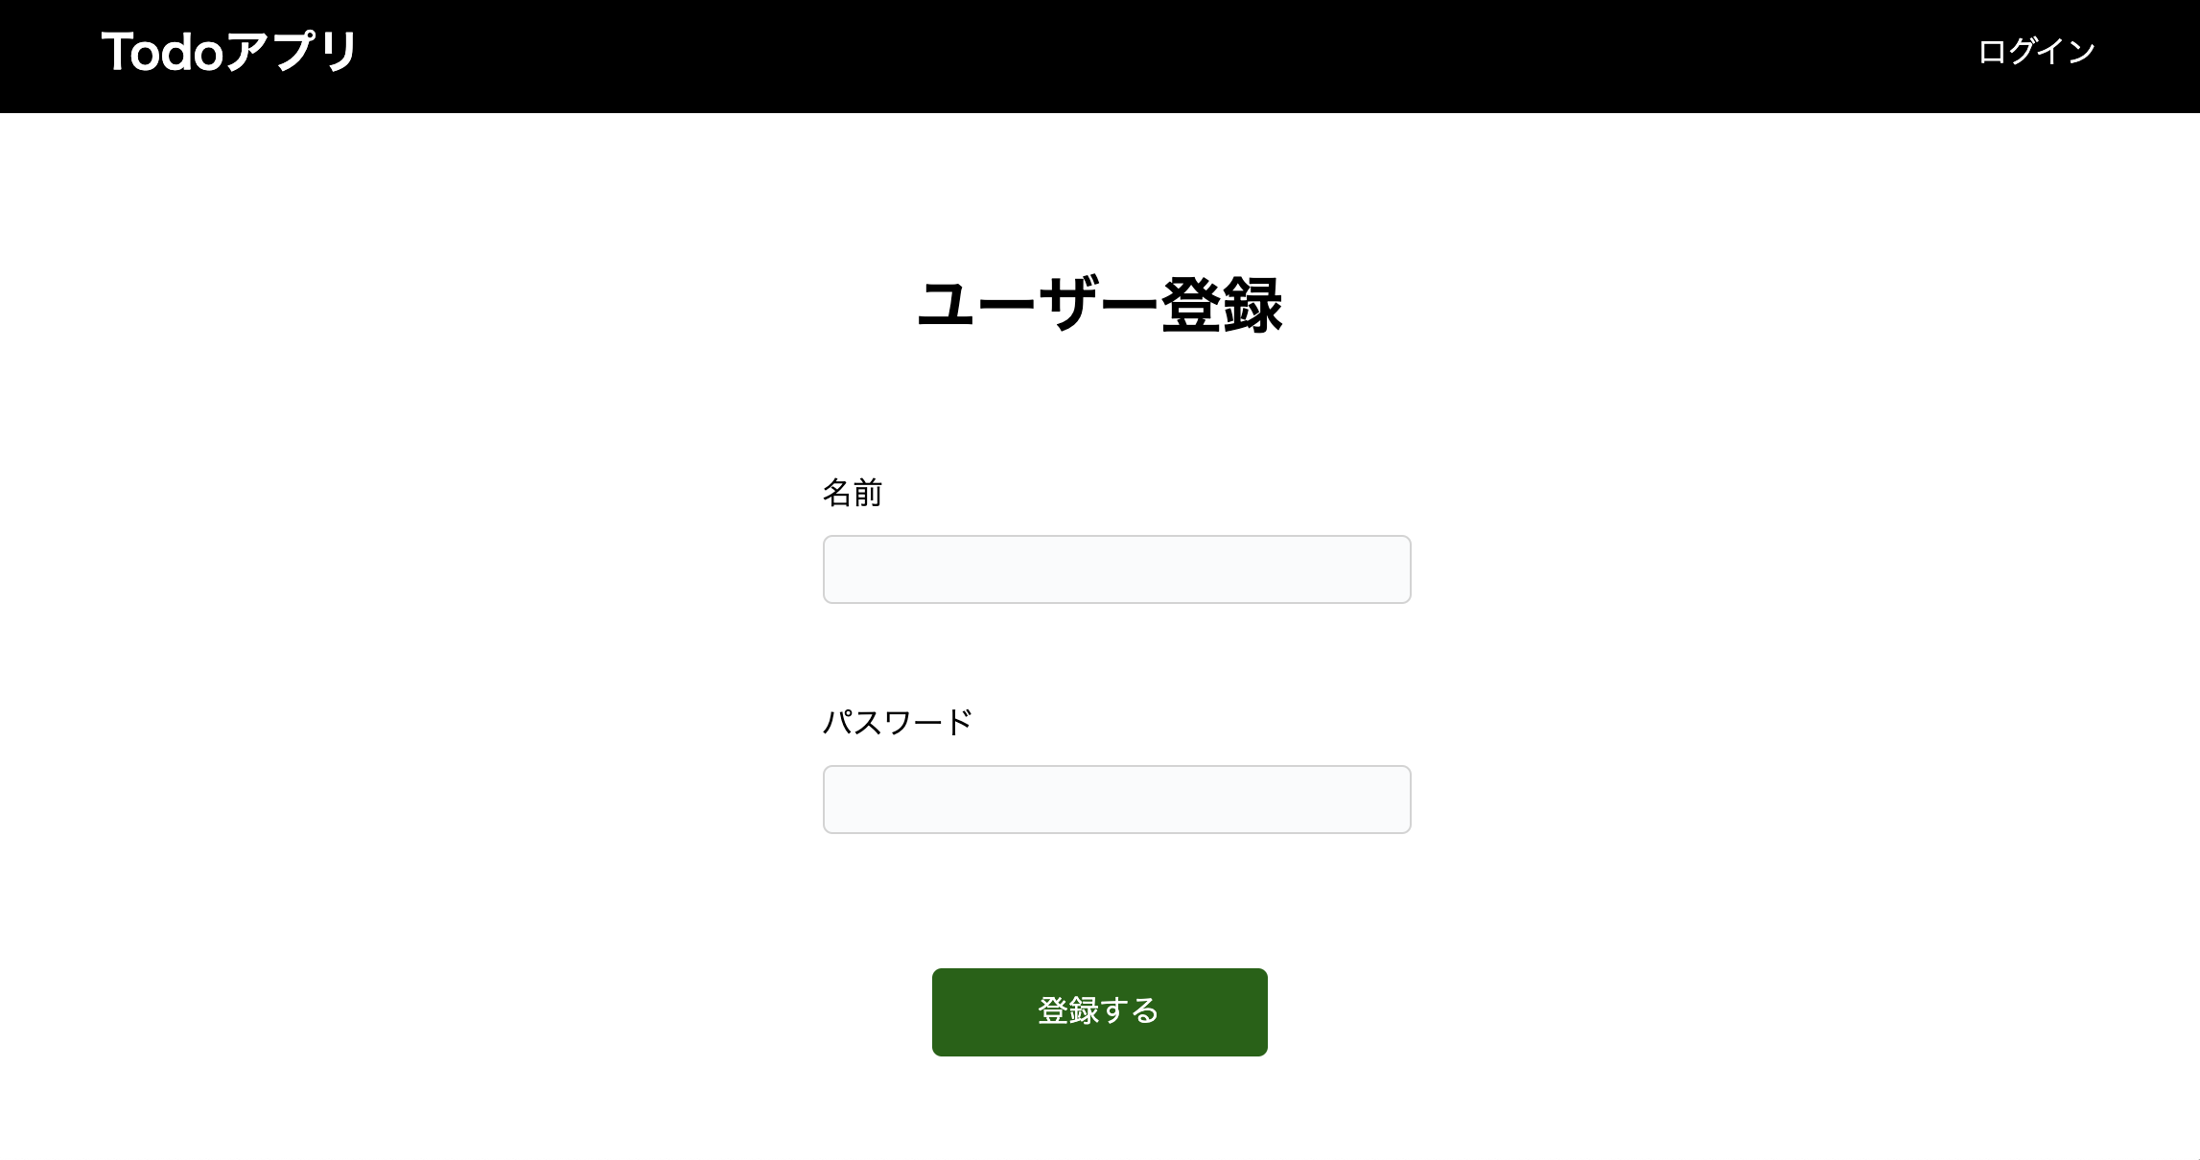
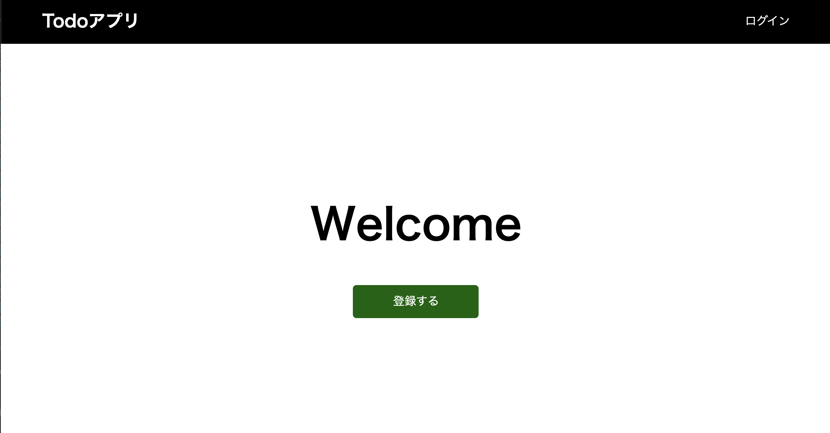
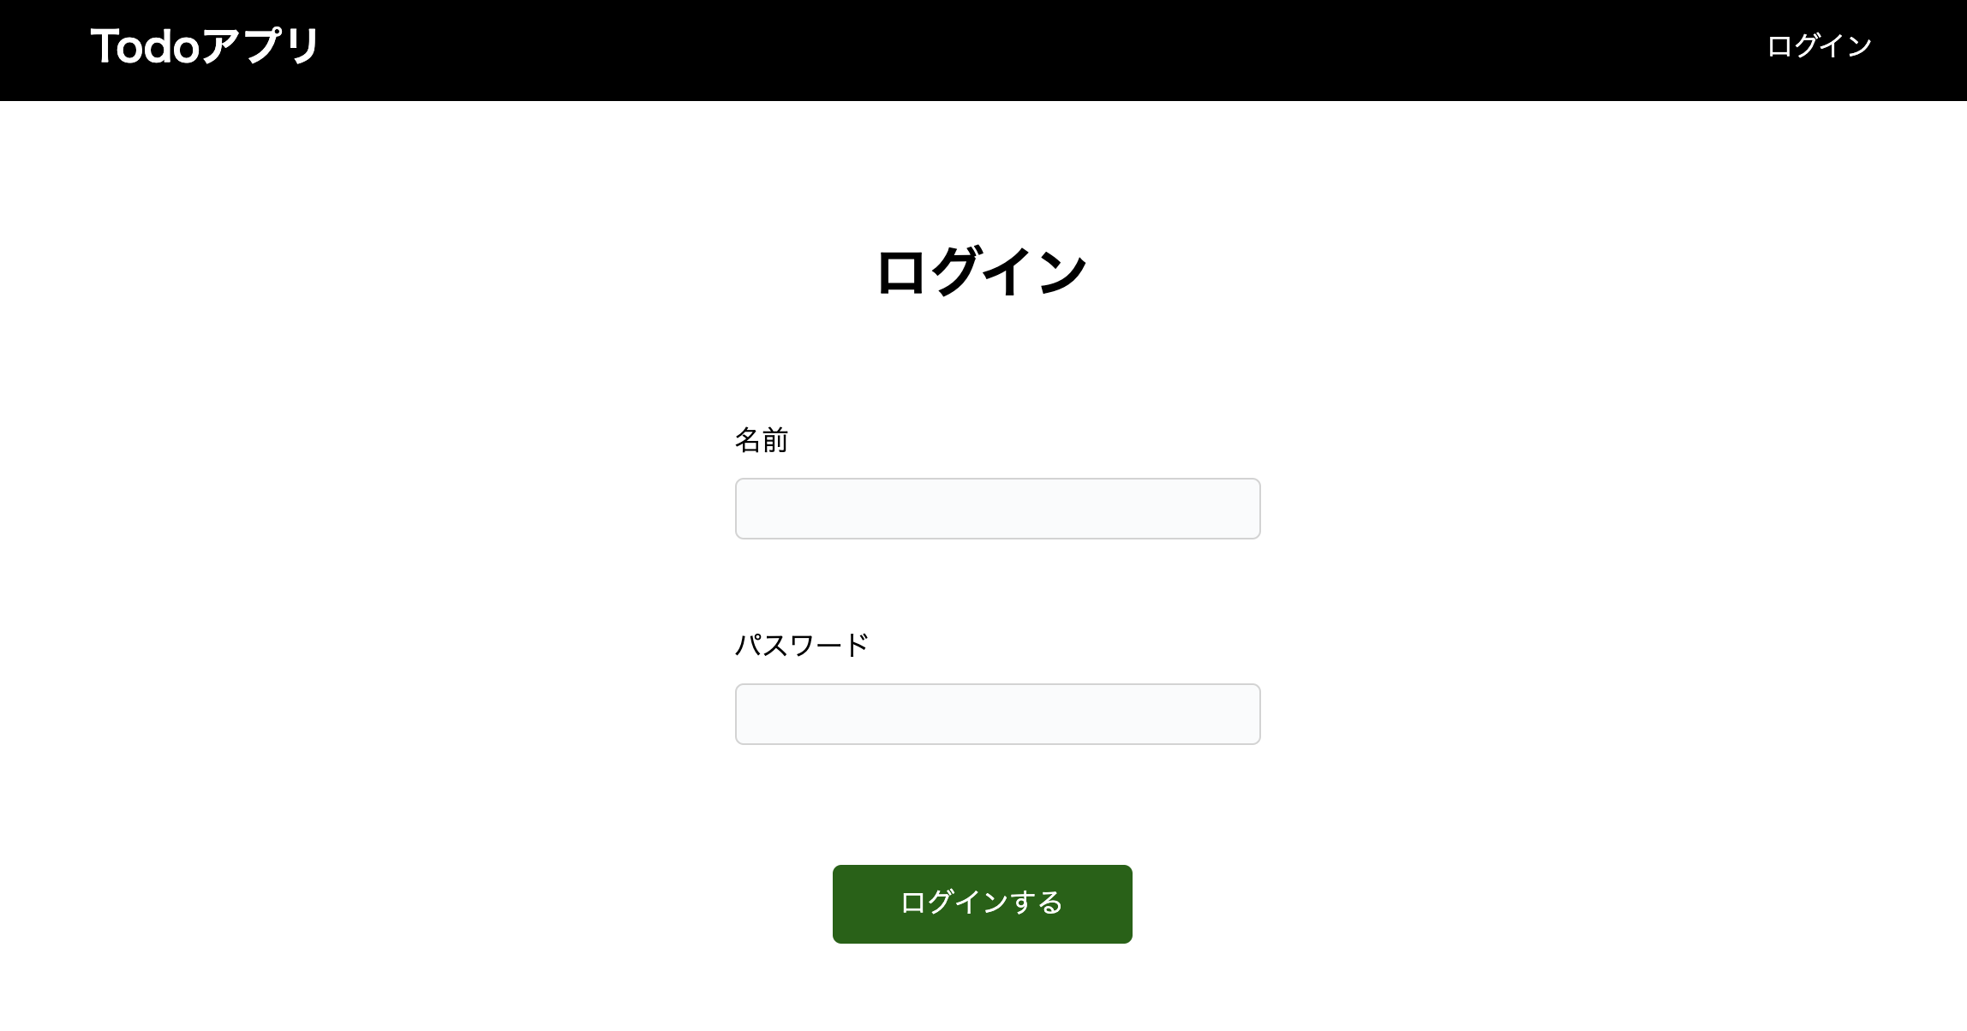
ユーザ認証で開発するページ
ページを切り替えるルーティング
ログイン状態に応じたナビゲーションの切り替え
入力値のバリデーション

Slide 66
ページ外観の作成
ユーザー認証で追加するページの外観を作成します。
1からタイプすると時間がかかります。
分割後のファイルがありますのでペーストしましょう。
spa-restapi-handson/support/ユーザ認証のコンポーネント
ここはページ追加するだけで、
目新しいものがないので次に進みます。

Slide 67
URLルーティングの設定
それぞれのページに遷移できるようにします。
React用のルーティングライブラリであるReact Routerを導入します。
frontendディレクトリで次のコマンドでインストールします。
$ npm install --save react-router-dom @types/react-router-dom

Slide 68
URLルーティングの設定（ルーティングの定義）
App.tsx
import React from 'react';
import { BrowserRouter, Route, Switch } from 'react-router-dom';
import './App.css';
import { Login } from './components/Login';
import { NavigationHeader } from './components/NavigationHeader';
import { Signup } from './components/Signup';
import { TodoBoard } from './components/TodoBoard';
import { Welcome } from './components/Welcome';
function App() {
return (
<BrowserRouter>
<NavigationHeader />
<Switch>
<Route exact path="/board">
<TodoBoard />
</Route>
<Route exact path="/signup">
<Signup />
</Route>
<Route exact path="/login">
<Login />
</Route>
<Route exact path="/">
<Welcome />
</Route>
</Switch>
</BrowserRouter>
);
}
export default App;
BrowserRouterコンポでReactRouterを有効化します。
SwitchコンポとRouteコンポでルーティングを定義します。
デフォルトで部分一致のため、
exactプロパティで完全一致に変更しています。

Slide 69
URLルーティングの設定（Welcomeページ）
Welcome.tsx
import React from "react";
import { Link } from "react-router-dom";
import './Welcome.css';
export const Welcome: React.FC = () => {
return (
<div className="Welcome_content">
<div>
<h1 className="Welcome_title">Welcome</h1>
<div className="Welcome_buttonGroup">
<Link to="/signup">
<button className="Welcome_button">登録する</button>
</Link>
</div>
</div>
</div>
);
};
マークアップのボタンやリンク等で遷移させたい場合はLinkコンポを使用してページ遷移を実装します。

Slide 70
URLルーティングの設定（ユーザ登録ページ、ログインページ）
Signup.tsx Login.tsx
import React from "react";
import { useHistory } from "react-router-dom";
import './Signup.css';
export const Signup: React.FC = () => {
const history = useHistory();
const signup: React.FormEventHandler<HTMLFormElement> = async (event) => {
event.preventDefault();
history.push('/');
}
return (
<div className="Signup_content">
<div className="Signup_box">
<div className="Signup_title">
<h1>ユーザー登録</h1>
</div>
<form className="Signup_form" onSubmit={signup}>
<div className="Signup_item">
<div className="Signup_label">名前</div>
<input type="text" />
</div>
<div className="Signup_item">
<div className="Signup_label">パスワード</div>
<input type="password" />
</div>
<div className="Signup_buttonGroup">
<button className="Signup_button">登録する</button>
</div>
</form>
</div>
</div>
);
};
import React from "react";
import { useHistory } from "react-router-dom";
import './Login.css';
export const Login: React.FC = () => {
const history = useHistory();
const login: React.FormEventHandler<HTMLFormElement> = async (event) => {
event.preventDefault();
history.push('/board');
}
return (
<div className="Login_content">
<div className="Login_box">
<div className="Login_title">
<h1>ログイン</h1>
</div>
<form className="Login_form" onSubmit={login}>
<div className="Login_item">
<div className="Login_label">名前</div>
<input type="text" />
</div>
<div className="Login_item">
<div className="Login_label">パスワード</div>
<input type="password" />
</div>
<div className="Login_buttonGruop">
<button className="Login_button">ログインする</button>
</div>
</form>
</div>
</div>
);
};
イベントハンドリング等、プログラムで遷移させたい場合はhistoryフックを使用してページ遷移を実装します。

Slide 71
URLルーティングの設定（ナビゲーションヘッダ）
NavigationHeader.tsx
import React from 'react';
import { Link } from 'react-router-dom';
import './NavigationHeader.css';
export const NavigationHeader: React.FC = () => {
const logout = async () => {
window.location.href = '/';
};
return (
<header className="PageHeader_header">
<h1 className="PageHeader_title">Todoアプリ</h1>
<nav>
<ul className="PageHeader_nav">
<li>
<Link to="/login">ログイン</Link>
</li>
<li>テストユーザさん</li>
<li>
<button type="button" onClick={logout}>ログアウト</button>
</li>
</ul>
</nav>
</header>
);
};
ログアウト時はページを読み込み直してReactの状態を安全に破棄したいので、ReactRouterではなくwindows.location.hrefを使用します。

Slide 72
URLルーティングの設定（動作確認）
全てのページに遷移してみましょう。

Slide 73
5分休憩
TIS株式会社
2位
何の数字？
2019年Qiitaの組織別いいね数ランキング
https://qiita.com/t_nakayama0714/items/68123821a29fe29e1605
1位 メルカリ
2位 TIS
3位 ゆめみ

Slide 74
コンテクスト
ユーザ情報のようにいろんなコンポから参照されるデータがある場合は？
プロパティを使うと渡していくのが大変です。
Reactのコンテクストと呼ばれる仕組みを使うと、
プロパティを使わずにコンポ間でデータを共有できます。
NavigationHeader
TodoForm
App
TodoBoard
TodoFilter
TodoList
TodoItem

Slide 75
ユーザコンテクストの作成
ユーザの認証に関する値をどのコンポからでも使用できるようにユーザコンテクストを作成します。
また、ユーザの認証に関する処理を集約したいため、合わせてユーザコンテクストに実装します。
ユーザコンテクストの内容
－ ユーザ名
－ ログインしているか？
－ ユーザ登録
－ ログイン
－ ログアウト

Slide 76
UserContext.tsx
1からタイプすると時間がかかります。
実装済みのファイルがありますのでペーストしましょう。
spa-restapi-handson/support/ユーザコンテクスト
srcディレクトリにコピーします。
作業が終わったら全員でリーディングしましょう。

Slide 77
リーディング
UserContext.tsx
import React, { useContext, useState } from 'react';
import { BackendService } from '../backend/BackendService';
export class AccountConflictError { }
export class AuthenticationFailedError { }
interface ContextValueType {
signup: (userName: string, password: string) => Promise<void | AccountConflictError>,
login: (userName: string, password: string) => Promise<void | AuthenticationFailedError>,
logout: () => Promise<void>,
userName: string
isLoggedIn: boolean,
}
export const UserContext = React.createContext<ContextValueType>({} as ContextValueType);
export const useUserContext = () => useContext(UserContext);
export const UserContextProvider: React.FC = ({ children }) => {
const [userName, setUserName] = useState<string>('');
const contextValue: ContextValueType = {
signup: async (userName, password) => { ・・・ },
login: async (userName, password) => { ・・・ },
logout: async () => { ・・・ },
userName: userName,
isLoggedIn: userName !== ''
};
return (
<UserContext.Provider value={contextValue}>
{children}
</UserContext.Provider>
);
};

Slide 78
リーディング
UserContext.tsx
import React, { useContext, useState } from 'react';
import { BackendService } from '../backend/BackendService';
export class AccountConflictError { }
export class AuthenticationFailedError { }
interface ContextValueType {
signup: (userName: string, password: string) => Promise<void | AccountConflictError>,
login: (userName: string, password: string) => Promise<void | AuthenticationFailedError>,
logout: () => Promise<void>,
userName: string
isLoggedIn: boolean,
}
export const UserContext = React.createContext<ContextValueType>({} as ContextValueType);
export const useUserContext = () => useContext(UserContext);
export const UserContextProvider: React.FC = ({ children }) => {
const [userName, setUserName] = useState<string>('');
const contextValue: ContextValueType = {
signup: async (userName, password) => { ・・・ },
login: async (userName, password) => { ・・・ },
logout: async () => { ・・・ },
userName: userName,
isLoggedIn: userName !== ''
};
return (
<UserContext.Provider value={contextValue}>
{children}
</UserContext.Provider>
);
};
ユーザコンテクストのインタフェースを定義します。
ユーザ登録時の重複エラー、ログイン時の認証失敗エラーの際に返すクラスも定義します。

Slide 79
リーディング
UserContext.tsx
import React, { useContext, useState } from 'react';
import { BackendService } from '../backend/BackendService';
export class AccountConflictError { }
export class AuthenticationFailedError { }
interface ContextValueType {
signup: (userName: string, password: string) => Promise<void | AccountConflictError>,
login: (userName: string, password: string) => Promise<void | AuthenticationFailedError>,
logout: () => Promise<void>,
userName: string
isLoggedIn: boolean,
}
export const UserContext = React.createContext<ContextValueType>({} as ContextValueType);
export const useUserContext = () => useContext(UserContext);
export const UserContextProvider: React.FC = ({ children }) => {
const [userName, setUserName] = useState<string>('');
const contextValue: ContextValueType = {
signup: async (userName, password) => { ・・・ },
login: async (userName, password) => { ・・・ },
logout: async () => { ・・・ },
userName: userName,
isLoggedIn: userName !== ''
};
return (
<UserContext.Provider value={contextValue}>
{children}
</UserContext.Provider>
);
};
ユーザコンテクストを作成します。
各コンポでユーザコンテクストを使うためのフックを作成します。

Slide 80
リーディング
UserContext.tsx
import React, { useContext, useState } from 'react';
import { BackendService } from '../backend/BackendService';
export class AccountConflictError { }
export class AuthenticationFailedError { }
interface ContextValueType {
signup: (userName: string, password: string) => Promise<void | AccountConflictError>,
login: (userName: string, password: string) => Promise<void | AuthenticationFailedError>,
logout: () => Promise<void>,
userName: string
isLoggedIn: boolean,
}
export const UserContext = React.createContext<ContextValueType>({} as ContextValueType);
export const useUserContext = () => useContext(UserContext);
export const UserContextProvider: React.FC = ({ children }) => {
const [userName, setUserName] = useState<string>('');
const contextValue: ContextValueType = {
signup: async (userName, password) => { ・・・ },
login: async (userName, password) => { ・・・ },
logout: async () => { ・・・ },
userName: userName,
isLoggedIn: userName !== ''
};
return (
<UserContext.Provider value={contextValue}>
{children}
</UserContext.Provider>
);
};
ユーザコンテクストを使えるようにするためにプロバイダを作成します。
stateフックを使ってユーザ名を保持し、ユーザ認証に関わる処理を実装します。

Slide 81
リーディング
UserContext.tsx
・・・ export const UserContextProvider: React.FC = ({ children }) => {
const [userName, setUserName] = useState<string>('');
const contextValue: ContextValueType = {
signup: async (userName, password) => {
try {
await BackendService.signup(userName, password);
} catch (error) {
if (error.status === 409) {
return new AccountConflictError();
}
throw error;
}
},
login: async (userName, password) => {
try {
await BackendService.login(userName, password);
setUserName(userName)
} catch (error) {
if (error.status === 401) {
return new AuthenticationFailedError();
}
throw error;
}
},
logout: async () => {
await BackendService.logout();
setUserName('');
},
userName: userName,
isLoggedIn: userName !== ''
};
return (
・・・
);
};
各処理ではBackendServiceを使って実装します。
エラー発生時は作成しておいたエラークラスを返します。

Slide 82
リーディング
App.tsx
import React from 'react';
import { BrowserRouter, Route, Switch } from 'react-router-dom';
import './App.css';
import { Login } from './components/Login';
import { NavigationHeader } from './components/NavigationHeader';
import { Signup } from './components/Signup';
import { TodoBoard } from './components/TodoBoard';
import { Welcome } from './components/Welcome';
import { UserContextProvider } from './contexts/UserContext';
function App() {
return (
<UserContextProvider>
<BrowserRouter>
<NavigationHeader />
<Switch>
<Route exact path="/board">
<TodoBoard />
</Route>
<Route exact path="/signup">
<Signup />
</Route>
<Route exact path="/login">
<Login />
</Route>
<Route exact path="/">
<Welcome />
</Route>
</Switch>
</BrowserRouter>
</UserContextProvider>
);
}
export default App;
作成したユーザコンテクストを使えるようにApp.tsxを変更します。
UserContextProviderで全体を囲みます。

Slide 83
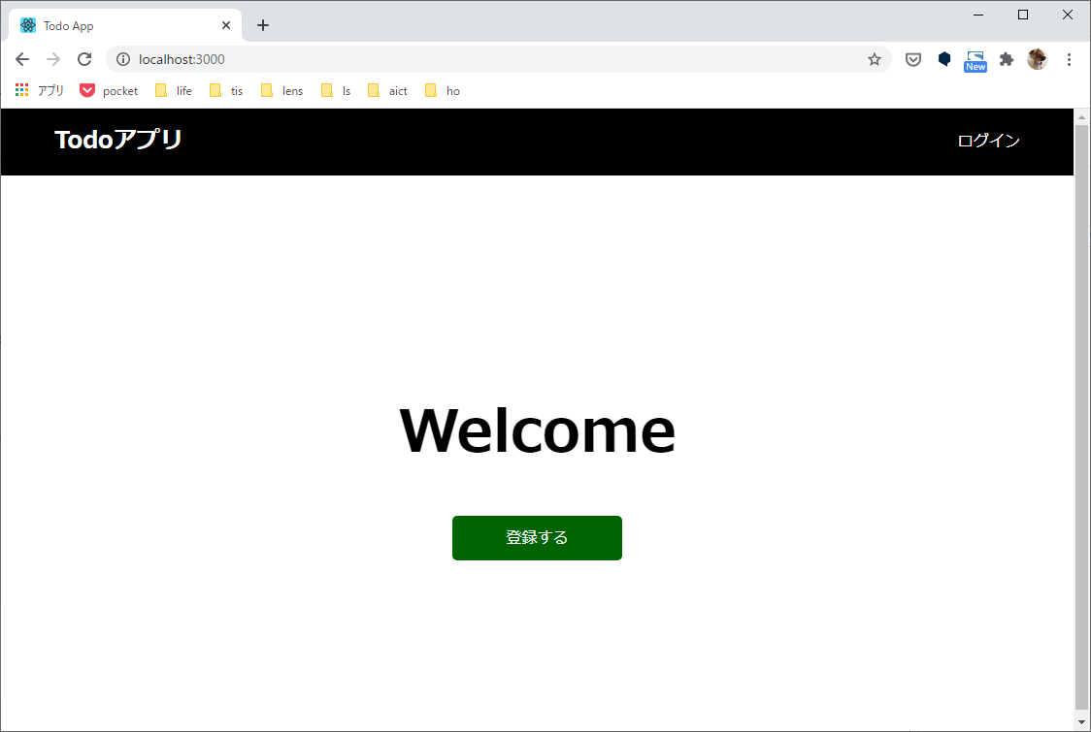
リーディング
NavigationHeader.tsx
import React from 'react';
import { Link } from 'react-router-dom';
import { useUserContext } from '../contexts/UserContext';
import './NavigationHeader.css';
export const NavigationHeader: React.FC = () => {
const userContext = useUserContext();
const logout = async () => {
window.location.href = '/';
};
return (
<header className="PageHeader_header">
<h1 className="PageHeader_title">Todoアプリ</h1>
<nav>
<ul className="PageHeader_nav">
{userContext.isLoggedIn ? (
<React.Fragment>
<li>{userContext.userName}</li>
<li>
<button type="button" onClick={logout}>ログアウト</button>
</li>
</React.Fragment>
) : (
<li>
<Link to="/login">ログイン</Link>
</li>
)}
</ul>
</nav>
</header>
);
};
ログイン状態に応じたナビゲーションヘッダの表示切替を実装します。
ユーザコンテクストフックを使って実装します。
ナビゲーションヘッダがログインだけになります。

Slide 84
ログイン、ログアウト
ユーザコンテクストを使ってログイン、ログアウトを実装します。
1からタイプすると時間がかかります。
コピペを活用しましょう。

Slide 85
ログイン
Login.tsx
import React, { useState } from "react";
import { useHistory } from 'react-router-dom';
import './Login.css';
import { useInput } from '../hooks/useInput';
import { AuthenticationFailedError, useUserContext } from '../contexts/UserContext';
export const Login: React.FC = () => {
const [userName, userNameAttributes] = useInput('');
const [password, passwordAttributes] = useInput('');
const [formError, setFormError] = useState('');
const history = useHistory();
const userContext = useUserContext();
const login: React.FormEventHandler<HTMLFormElement> = async (event) => {
event.preventDefault();
const result = await userContext.login(userName, password);
if (result instanceof AuthenticationFailedError) {
setFormError('ログインに失敗しました。名前またはパスワードが正しくありません。')
return;
}
history.push('/board');
};
return (
<div className="Login_content">
<div className="Login_box">
<div className="Login_title">
<h1>ログイン</h1>
<div className="error">{formError}</div>
</div>
<form className="Login_form" onSubmit={login}>
<div className="Login_item">
<div className="Login_label">名前</div>
<input type="text" {...userNameAttributes} />
</div>
<div className="Login_item">
<div className="Login_label">パスワード</div>
<input type="password" {...passwordAttributes} />
</div>
<div className="Login_buttonGruop">
<button className="Login_button">ログインする</button>
</div>
</form>
</div>
</div>
);
};
ユーザコンテクストを使ってログイン処理を実装します。
inputフックを使ってユーザ名とパスワードを保持します。
認証失敗時のメッセージ表示用にstateフックを使用します。

Slide 86
ログアウト
NavigationHeader.tsx
import React from 'react';
import { Link } from 'react-router-dom';
import { useUserContext } from '../contexts/UserContext';
import './NavigationHeader.css';
export const NavigationHeader: React.FC = () => {
const userContext = useUserContext();
const logout = async () => {
await userContext.logout();
window.location.href = '/';
};
return (
・・・
);
};
ユーザコンテクストを使ってログアウト処理を実装します。

Slide 87
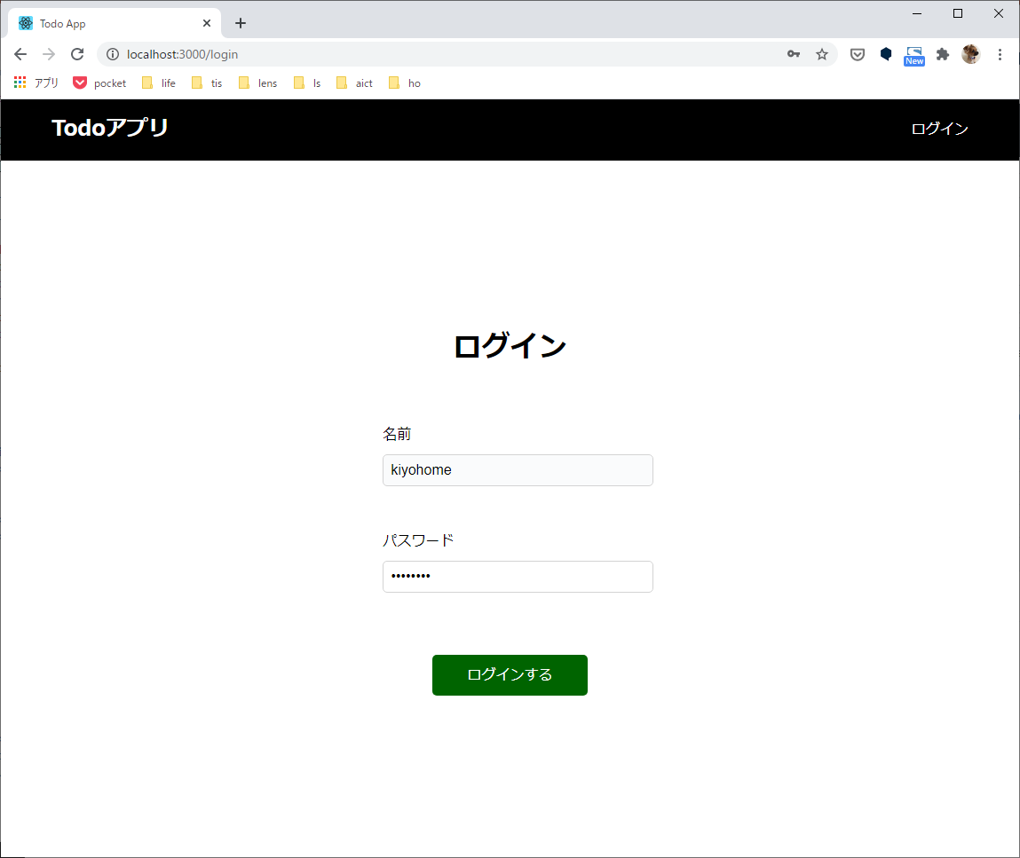
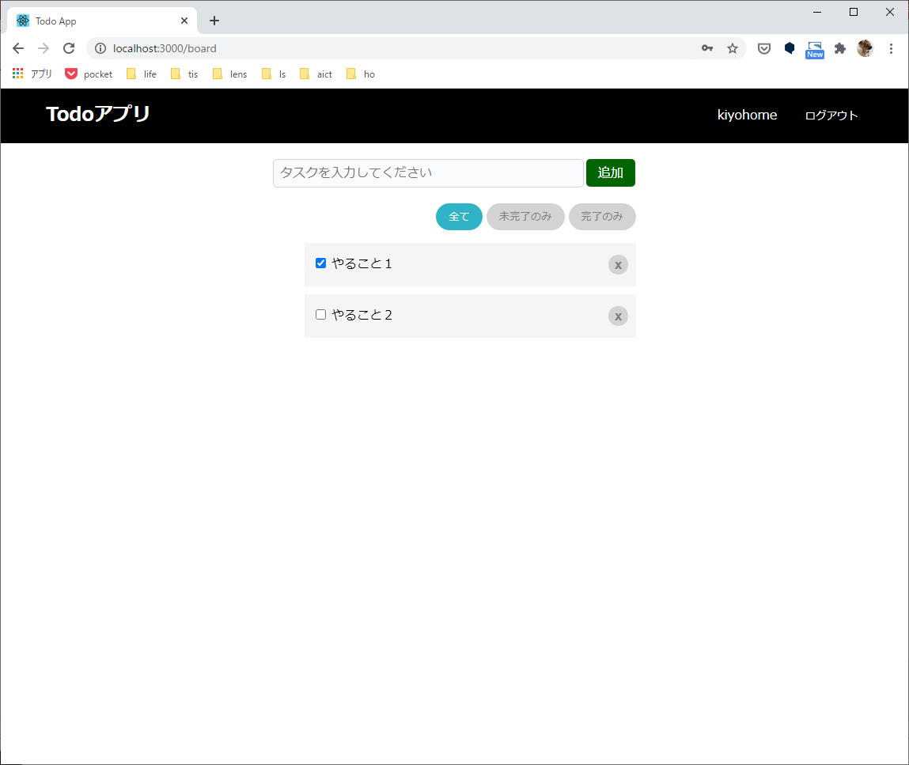
ログイン（動作確認）
ログインできることを確認しましょう。
あれ？何も入力しなくてもログインできる？

Slide 88
ログイン（バリデーション）
Login.tsx
import React, { useState } from "react";
import { useHistory } from 'react-router-dom';
import './Login.css';
import { useInput } from '../hooks/useInput';
import { AuthenticationFailedError, useUserContext } from '../contexts/UserContext';
import { stringField, useValidation } from '../validation';
type ValidationFields = {
userName: string
password: string
};
export const Login: React.FC = () => {
・・・
const userContext = useUserContext();
const { error, handleSubmit } = useValidation<ValidationFields>({
userName: stringField().required('名前を入力してください'),
password: stringField().required('パスワードを入力してください')
});
const login: React.FormEventHandler<HTMLFormElement> = async (event) => {
・・・
};
return (
<div className="Login_content">
<div className="Login_box">
<div className="Login_title">
<h1>ログイン</h1>
<div className="error">{formError}</div>
</div>
<form className="Login_form"
onSubmit={handleSubmit({ userName, password }, login, () => setFormError(''))}>
<div className="Login_item">
<div className="Login_label">名前</div>
<input type="text" {...userNameAttributes} />
<div className="error">{error.userName}</div>
</div>
<div className="Login_item">
<div className="Login_label">パスワード</div>
<input type="password" {...passwordAttributes} />
<div className="error">{error.password}</div>
</div>
<div className="Login_buttonGruop">
<button className="Login_button">ログインする</button>
</div>
</form>
</div>
</div>
);
};
独自に作成したvalidationフックを使って実装します。

Slide 89
ログイン（バリデーション）
App.css
body {
margin: 0;
}
.error {
color: red;
}
エラーメッセージのスタイルを追加します。

Slide 90
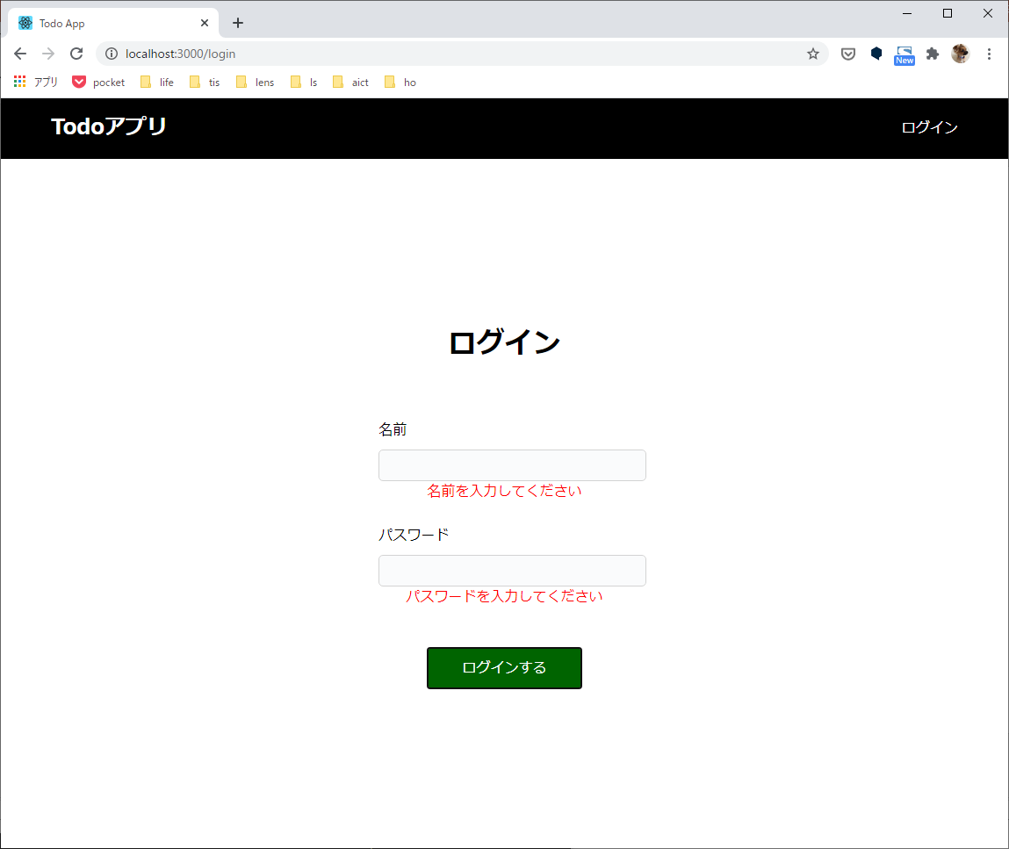
ログイン（動作確認）
バリデーションされることを確認しましょう。

Slide 91
5分休憩
TISインテックグループ
約370件
何の数字？
社内のQAサービスの半年間の質問数
グループ全体2万人の総力で戦う

Slide 92
ユーザ登録
ユーザコンテクストを使ってユーザ登録を実装します。
ハンズオン最後の作業になります。
次のページの完成版ソースを参考に
ユーザ登録を実装してみてください。

Slide 93
ユーザ登録
Signup.tsx
import React, { useState } from "react";
import { useHistory } from 'react-router-dom';
import './Signup.css';
import { AccountConflictError, useUserContext } from '../contexts/UserContext';
import { useInput } from '../hooks/useInput';
import { stringField, useValidation } from '../validation';
type ValidationFields = {
userName: string
password: string
};
export const Signup: React.FC = () => {
const [userName, userNameAttributes] = useInput('');
const [password, passwordAttributes] = useInput('');
const [formError, setFormError] = useState('');
const history = useHistory();
const userContext = useUserContext();
const { error, handleSubmit } = useValidation<ValidationFields>({
userName: stringField()
.required('名前を入力してください'),
password: stringField()
.required('パスワードを入力してください')
.minLength(4, 'パスワードは4桁以上入力してください'),
});
const signup: React.FormEventHandler<HTMLFormElement> = async (event) => {
event.preventDefault();
const result = await userContext.signup(userName, password);
if (result instanceof AccountConflictError) {
setFormError('サインアップに失敗しました。同じ名前が登録されています。')
return;
}
history.push('/');
};
return (
<div className="Signup_content">
<div className="Signup_box">
<div className="Signup_title">
<h1>ユーザー登録</h1>
<div className="error">{formError}</div>
</div>
<form className="Signup_form"
onSubmit={handleSubmit({ userName, password }, signup, () => setFormError(''))}>
<div className="Signup_item">
<div className="Signup_label">名前</div>
<input type="text" {...userNameAttributes} />
<div className="error">{error.userName}</div>
</div>
<div className="Signup_item">
<div className="Signup_label">パスワード</div>
<input type="password" {...passwordAttributes} />
<div className="error">{error.password}</div>
</div>
<div className="Signup_buttonGroup">
<button className="Signup_button">登録する</button>
</div>
</form>
</div>
</div>
);
};

Slide 94
クロージング

Slide 95
SPAハンズオンはいかがでしたか？
SPAの作り方を体験いただけましたでしょうか？
冒頭で話した通り、Fintanでハンズオン資料を公開しています。
友人に紹介いただいたり、勉強会等でご活用ください。
https://fintan.jp/
SPA + REST API構成のサービス開発リファレンス
方式設計ガイド、コード例、ハンズオンコンテンツ
他にも現場で活用しているコンテンツやノウハウ、
技術ネタのブログも公開していますのでぜひ覗いてみてください。

Slide 96
サービス開発エンジニア体験
React
TypeScript
サービス/プロダクトの開発に欠かせない
アプリ開発とDevOpsを体験してみませんか？
10月 SPAハンズオン
11月 APIハンズオン
12月 モバイルハンズオン
1月 DevOpsハンズオン
2月 腕試しハッカソン
2日間、3～5名のチーム、
アイデアを出してプロト開発して成果発表、
上位チームに賞金を出す予定
SPA
Nablarch
React Native
API
Mobile
Docker
iOS, Android
DevOps
GitLab
CI/CD

Slide 97

Aizurage
connpassのグループです。
https://tidev-aizu.connpass.com/
TISの会津拠点のエンジニアが中心になって、
エンジニア交流を目的にハンズオンや勉強会をやっています。
興味がありましたらグループのメンバーになってください。
メンバー＝グループのスタッフではないので安心してください。
グループのメンバーはTwitterのフォロワーのようなイメージです。
「メンバーになると、グループのイベントが作成されると通知がきたり、
トップページのおすすめイベントに表示されるので、
興味のあるイベントを見逃すことが少なくなります。」

Slide 98

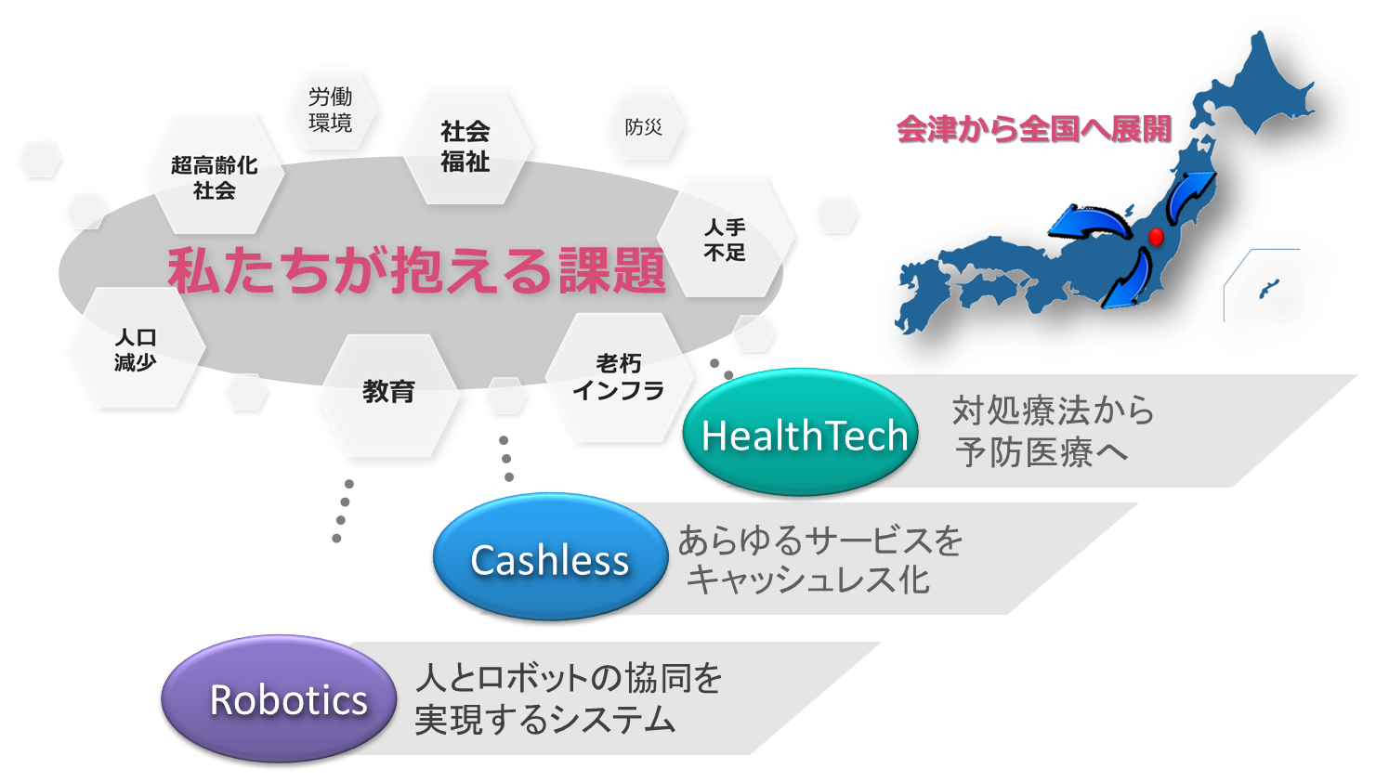
TISの会津での取り組み

Slide 99

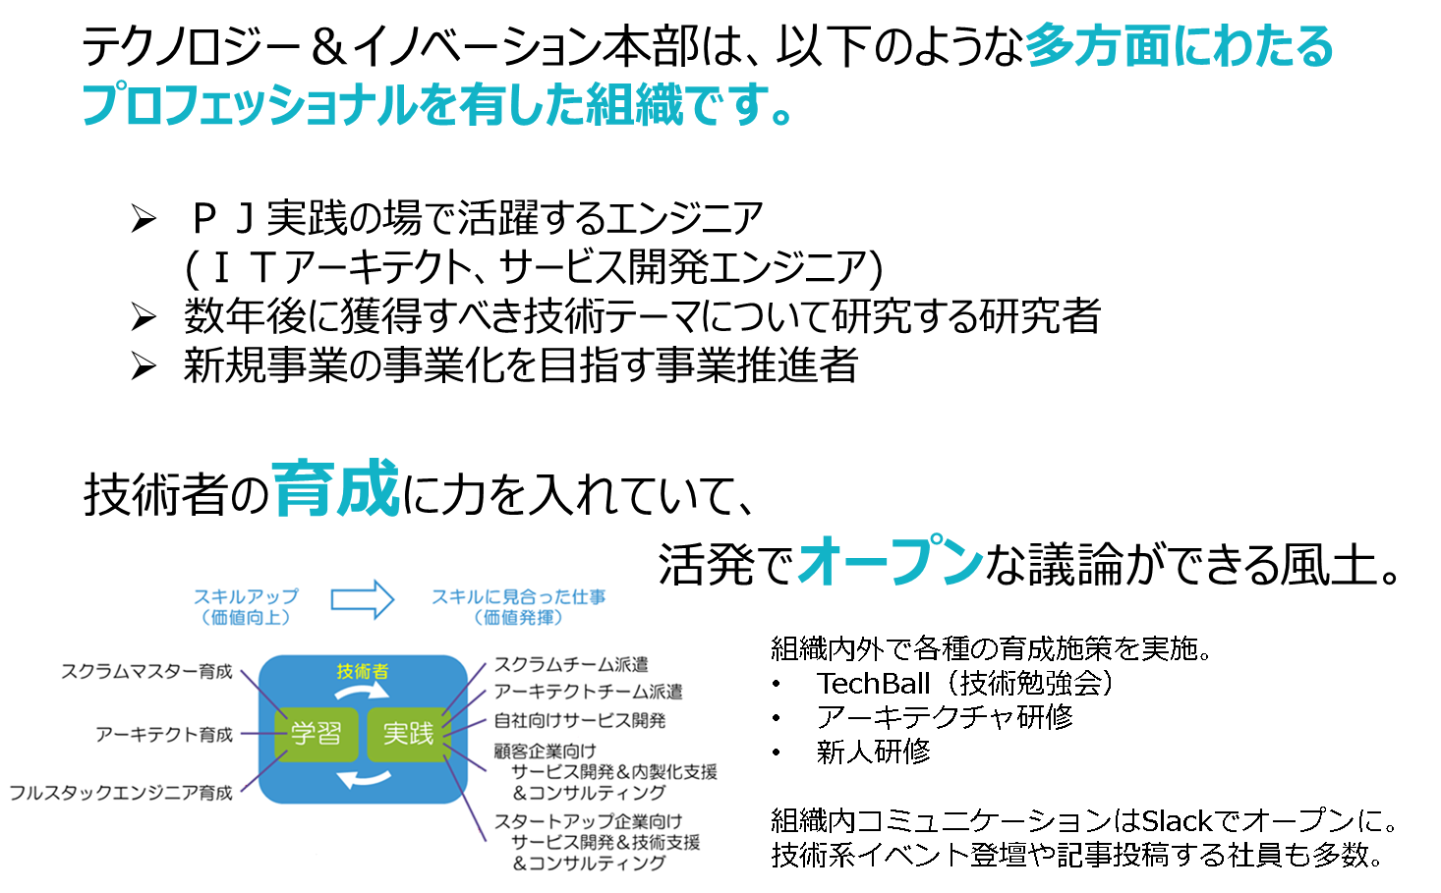
We’re Hiring!
TIS新卒採用のエントリーページ
https://www.tis.co.jp/recruit/
技術力で活躍したいエンジニアを募集しています！
まずは東京、大阪で経験を積んで、そのままでもいいし、
U/Iターンで会津若松でもいいし、一緒に働きませんか？
会津若松（AiCT）
東京
大阪
地図はいらすとやを使用しています。
https://www.irasutoya.com/

Slide 100
アンケート
アンケート
今後の改善に活用したいのでアンケートへのご協力をお願いします。
アンケートのURLはZoomのチャットで連絡します。

Slide 101

Thank you
Service Dev Engineer TAIKEN

